Slide 1
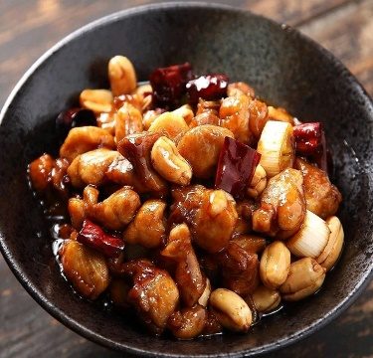
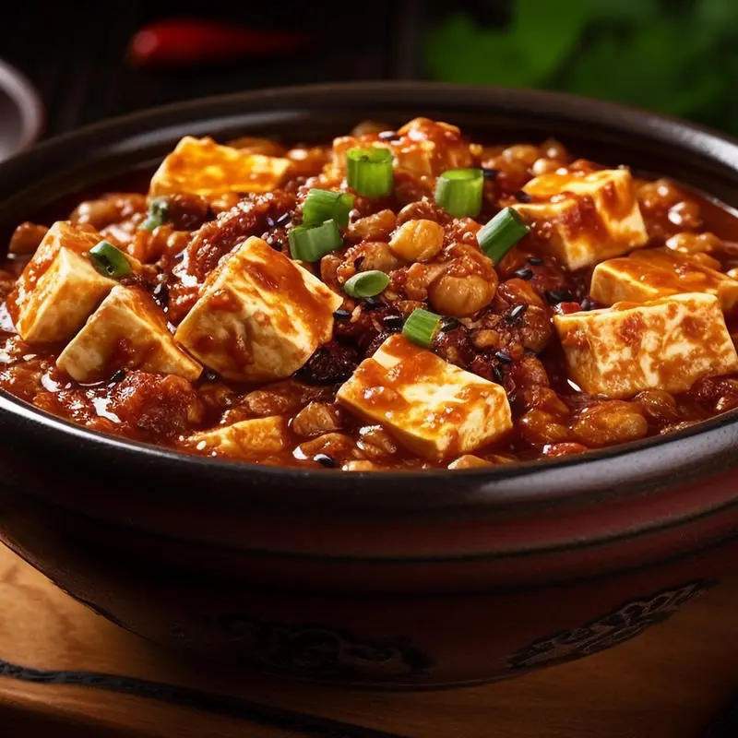
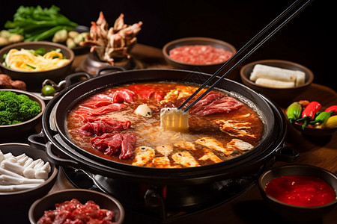
Komfuciov Inštitút Univerzity Komenského
Shan Liu

Slide 2
Sečuánska kuchyňa
01
Kuracie Kung Pao 宫保鸡丁
02
Mapo Tofu 麻婆豆腐

Slide 3
行业PPT模板http://www.1ppt.com/hangye/
Sečuánska kuchyňa
Sečuánska kuchyňa ( 川菜Chuān Cài ), je jednou z ôsmich veľkých kuchýň Číny. Ide o štýl kuchyne, ktorej pôvod pochádza z provincie Sečuan nachádzajúcej sa na juhozápade Číny. Je známa svojou odvážnou a pálivou chuťou, tak ako aj použitím rozmanitých korení, ktoré spôsobujú tŕpnutie jazyka.

Slide 4
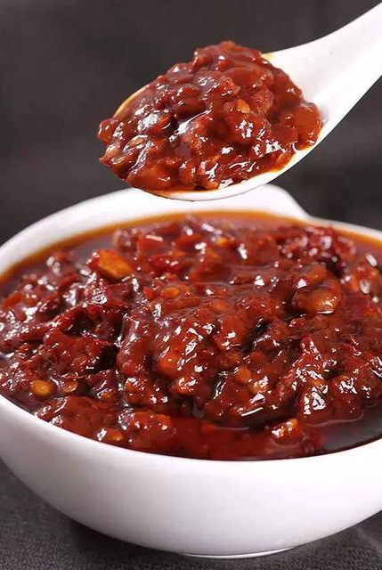
Má Là
(Tŕpnuci a štipľavý)
Cesnak a zázvor
Fermentovaná
Fazuľová pasta
Restovanie a miešanie

Slide 5
01
Kuracie KungPao
Kuracie Kung Pao (Gōng bǎo jī ding), je klasikou Sečuánskej kuchyne ktorého história siaha do neskoršej dynastie Qing v Číne. Toto jedlo je pomenované po úradníkovi Ding Baozhenovi ktorý mal počas svojho pôsobenia v Dinastií Qing titul „Gong Bao“ alebo „Kung Pao“
CHUTNÉ JEDLO

Slide 6
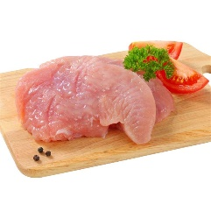
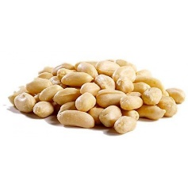
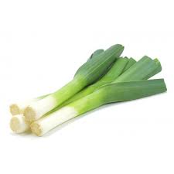
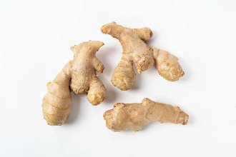
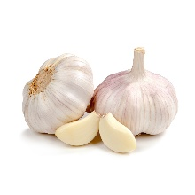
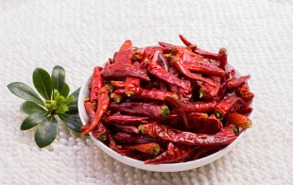
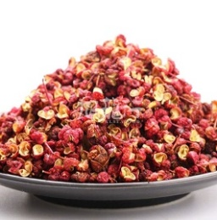
Suroviny:
500g vykostené kuracie prsia/stehná bez kože, nakrájame na 1.5cm kocky
100g olúpaných a nesolených arašidov
15g jarnej cibuľku, nakrájanej na 1.5 cm
15g zázvoru, nakrájané na plátky
15g cesnak nakrájaný na plátky,
15 sušených červených čili papričiek, nasekaných (upraviť podľa chuťových preferencií)
20 sečuánskych korení
18-20g sójovej omáčky
10g octu
25g škrobu zo zelených fazuliek zmiešaných s vodou
Trochu soli, 5-6g cukru
Rastlinný olej
10g Shaoxing/ryžové víno

Slide 7
Kuracie
KungPao
Marináda:
Omáčka:
3g sójovej omáčky
3-5g vína Shaoxing
1-2g soli
Trochu škrobu zo zelenej fazuľky
Pár kvapiek oleja
Jarná cibuľka, cesnak, zázvor
15g sójová omáčka
5g vína Shaoxing
10-15g octu
5-6g cukru
Trošku škrobu zo zelenej fazuľky s vodou

Slide 8
Inštrukcie
1.Marinovanie mäsa:
V miske zmiešame kuracie kúsky
s ingredienciami marinády. Necháme marinovať približne 15-20 minút.
2.Príprava omáčky:
V druhej miske zmiešame sójovú omáčku, ryžový ocot, cukor a kaša zo škrobu. Necháme stranou
3. Opražíme arašidy
Dáme trochu oleja na wok a na nízkej teplote pražíme arašidy do zlatista. Vyberieme a odložíme bokom. ( alebo ich miešame a pražíme v menšom množstve oleja, ale strednej teplote)

Slide 9
Inštrukcie
4.Miešame a pečieme kura:
Vo woku zohrejeme nový olej na vysokú teplotu. Vložíme Sečuánske korenie a sušené čili papričky, miešame a pražíme 5 sekúnd. Pridáme marinované kura a miešame ho a restujeme
až kým nie je uvarené a jemne hnedé
5.Pridáme omáčku:
Pridáme omáčku tri krát. Prvý krát pridáme polovicu omáčky so zázvorom, cesnakom a jarnou cibuľkou. Miešame a restujeme 1minútu, pridáme druhý krát a opäť miešame a restujeme 1 minútu. Pridáme zvyšok omáčky a miešame a restujeme.
6.Kombinovanie a záver
Pridáme pripravené arašidy päť všetko spolu miešame-restujeme kým sa všetko spojí a prehreje a pár kvapiek octu a podávame

Slide 10
02
MaPo Tofu
Mapo Tofu (Má pó dòufu) sa tradične vyrába z mäkkého tofu, mletého mäsa (zvyčajne hovädzieho mäsa) a chutnej omáčky, ktorá obsahuje prísady ako pasta z čili, fazule, sójová omáčka a sečuánske korenie. Je známy svojou komplexnou kombináciou korenitosti a znecitlivenia jazyka
CHUTNÉ JEDLO

Slide 11
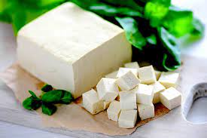
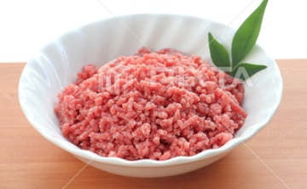
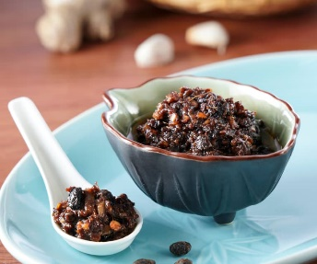
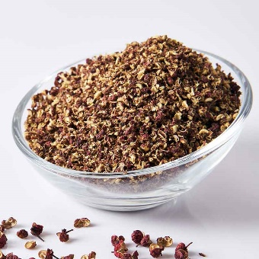
Ingrediencie:
400 g hodvábneho tofu nakr. na 1-palcové kocky
1/4 šálky rastlinného oleja
200 g mletého hovädzieho mäsa
2 lyžice pasty z čili fazule (doubanjiang)
1 polievková lyžica fermentovanej čiernej fazule, opláchnutá a nasekaná
2 čajové lyžičky sečuánskeho korenia, opečené a mleté
2 lyžice sójovej omáčky
1 lyžica cukru
1 polievková lyžica čili prášku
2 lyžice (kukuričného) škrobu zmiešané s vodou
2 jarné cibuľky, nakrájané na plátky (ako ozdoba)
1 čajová lyžička sezamového oleja (voliteľné)

Slide 12
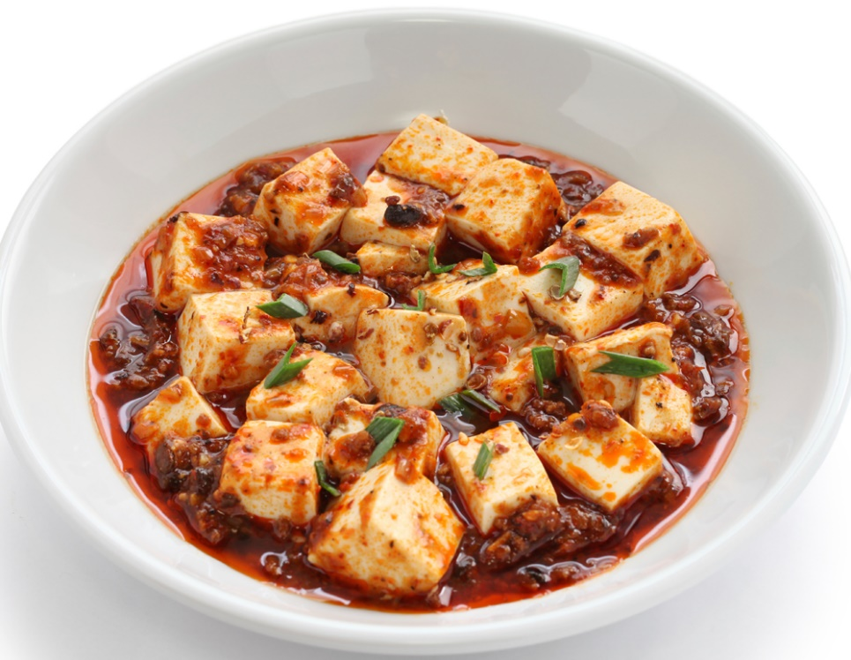
Inštrukcie
1. Pripravte si tofu:
Opatrne nakrájajte tofu na 1-palcové kocky. Kocky tofu s trochou soli povarte v horúcej vode asi 3-4 minúty, aby sa prehriali. Vďaka tomu tofu bude absorbovať chute bez toho, aby sa rozpadlo. Scedíme, tofu vložíme do studenej vody a odstavíme.
2. Restujte mäso:
Zahrejte rastlinný olej vo woku alebo veľkej panvici na strednom ohni. Mleté hovädzie mäso s trochou Shaoxing vína restujte kým nezhnedne a neprevarí sa.
3. Dochutenie:
K uvarenému mäsu pridajte pastu z čili a fermentovanej čiernu fazuľu a čili prášok. Dobre premiešajte, aby sa zmes spojila a restujeme 1-2 minúty, kým nebude voňavá. Pridajte vodu, sójovú omáčku, soľ, cukor a varte na vysokej teplote

Slide 13
Inštrukcie
4. Pridajte tofu:
Do woku jemne pridajte uvarené kocky tofu. Dávajte pozor, aby ste tofu nerozbili. varte asi
5-7 minút, aby tofu absorbovalo chute omáčky.
5. Pridajte škrob:
Pridajte zmiešanú vodu a škrobu trikrát. Zakaždým opatrne premiešame, aby sa tofu obalilo omáčkou.
6. Dokončite a ozdobte:
Ochutnajte a podľa potreby upravte korenie. Preneste jedlo na miesto a posypte mletým sečuanským korením. Prípadne pridajte lyžičku sezamového oleja pre lepšiu chuť. Ozdobte nakrájanou vňaťou jarnej cibuľky.

Slide 14
Ďakujeme

